Slide 1
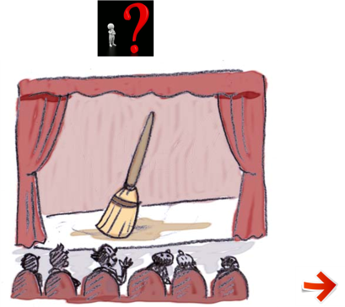
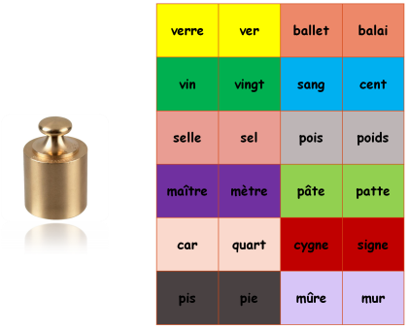
Jeux de mots:
Homophones
1
2
Regarder l’image et chercher le jeu de mot.
Si c’est trouvé, cliquer sur la flèche pour orthographier le mot, sinon cliquer sur le point d’interrogation pour avoir un indice. Si vous le souhaitez, cliquez sur les lettres pour lire la phrase proposée.
Orthographe:
Après avoir fait l’exercice 1 pour se familiariser avec le vocabulaire, retrouver l’orthographe des homophones.
Les dessins utilisés dans ce PPT ont été trouvés sur le site « crabouillage » pour orthos
http://www.crabouillages.fr/ortho/index.php

Slide 2
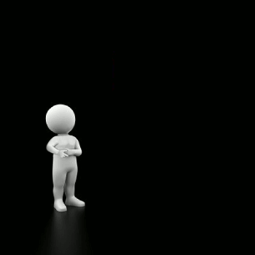
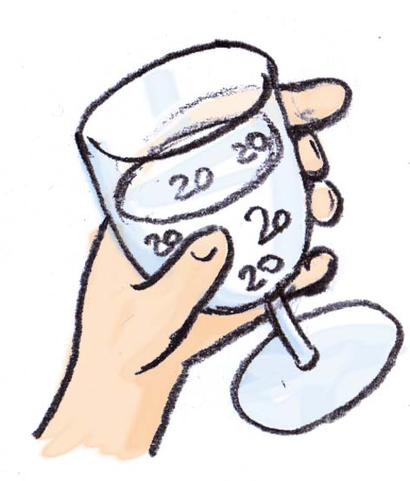

Slide 3
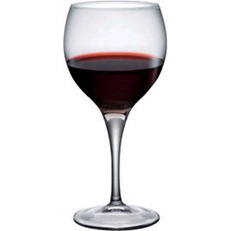
a-b-c …?
Il boit un verre de vingt
a-b-c …?
Il boit un verre de vin

Slide 4
vingt

Slide 5
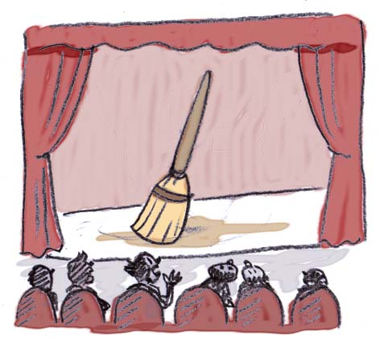

Slide 6
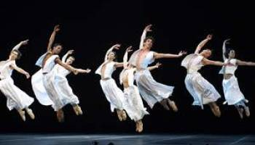
a-b-c …?
Ils regardent un balai
a-b-c …?
Ils regardent un ballet

Slide 7
balai

Slide 8
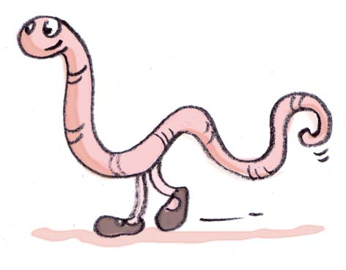

Slide 9
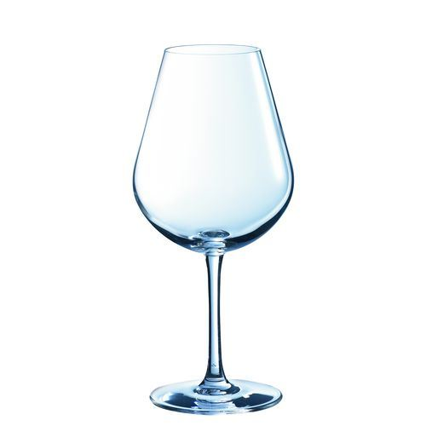
a-b-c …?
C’est un ver à pied
a-b-c …?
C’est un verre à pied

Slide 10
verre

Slide 11
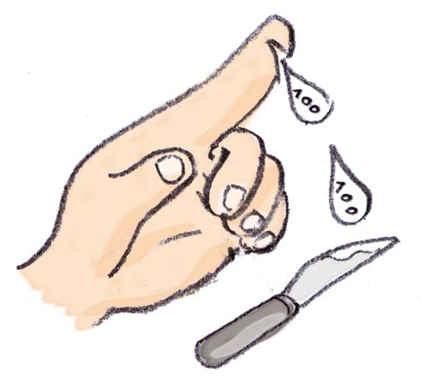

Slide 12
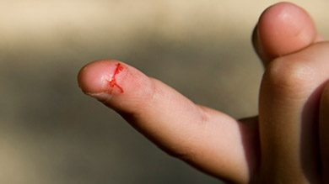
Il s’est coupé, il y a du cent
a-b-c …?
a-b-c …?
Il s’est coupé, il y a du sang

Slide 13
sang

Slide 14
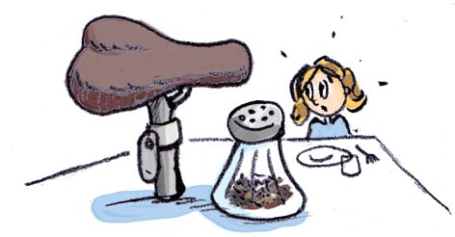

Slide 15
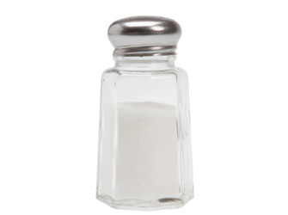
a-b-c …?
Sur la table il y a la selle
a-b-c …?
Sur la table il y a du sel

Slide 16
sel

Slide 17
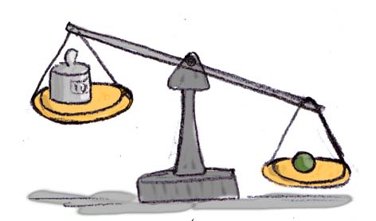

Slide 18
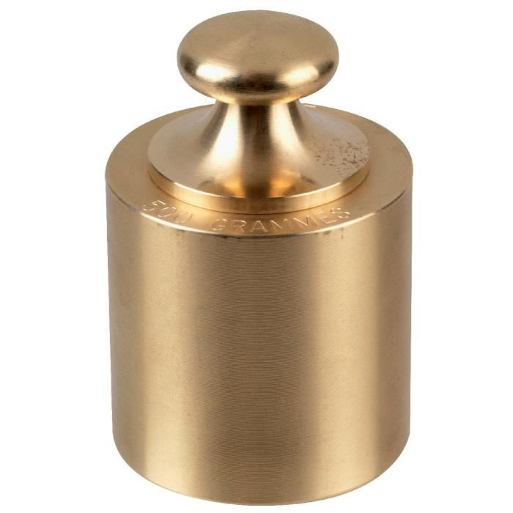
a-b-c …?
On pèse grâce à un petit pois
a-b-c …?
On pèse grâce à un petit poids

Slide 19
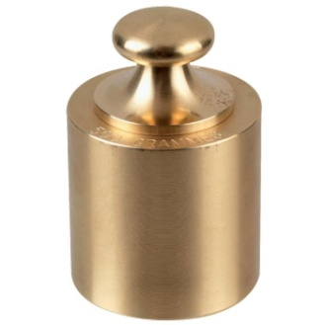
petit poids

Slide 20
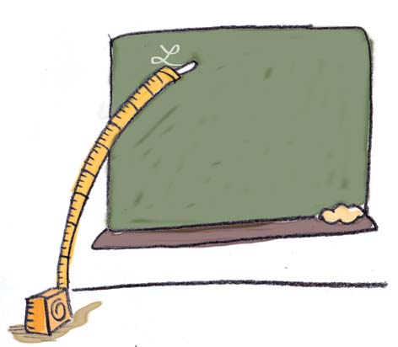

Slide 21
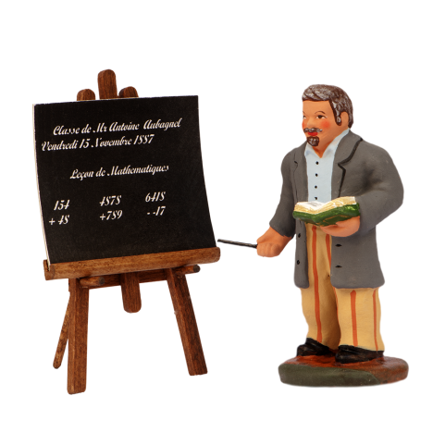
Le mètre écrit au tableau
a-b-c …?
a-b-c …?
Le maître écrit au tableau

Slide 22
mètre

Slide 23
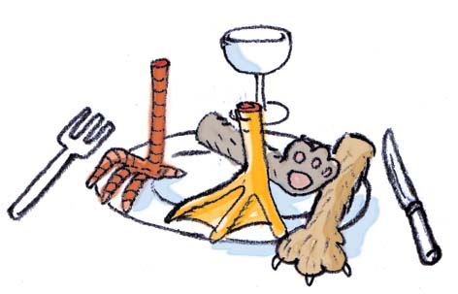

Slide 24
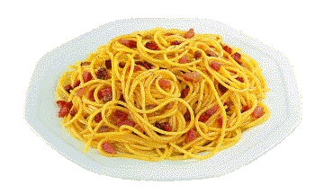
a-b-c …?
Ce soir il mange des pattes
a-b-c …?
Ce soir il mange des pâtes

Slide 25
pâtes

Slide 26
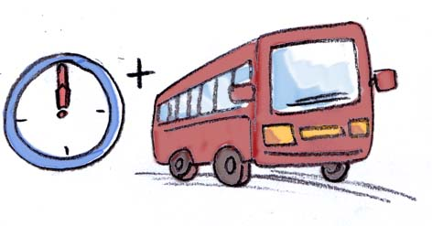

Slide 27
a-b-c …?
Il est midi et car
a-b-c …?
Il est midi et quart

Slide 28
midi et car

Slide 29
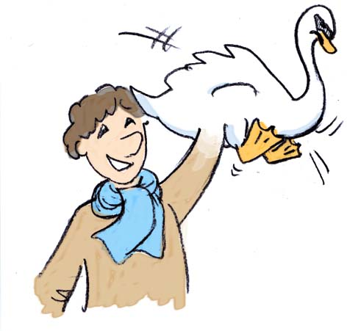

Slide 30
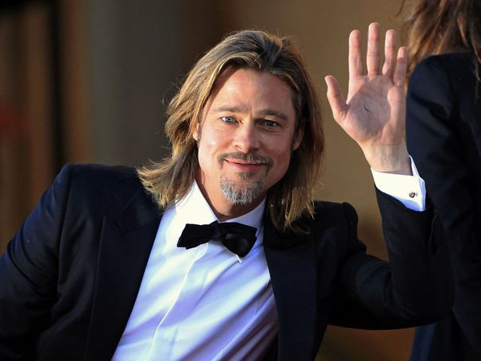
a-b-c …?
Il fait un cygne de la main
a-b-c …?
Il fait un signe de la main

Slide 31
signe

Slide 32
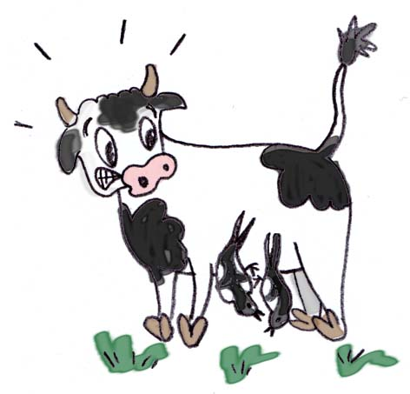

Slide 33
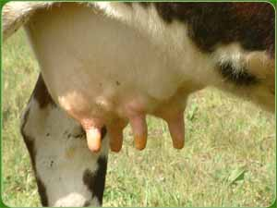
a-b-c …?
Les pies de la vache
a-b-c …?
Les pis de la vache

Slide 34
pis

Slide 35
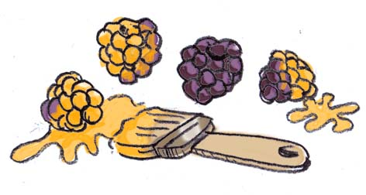

Slide 36
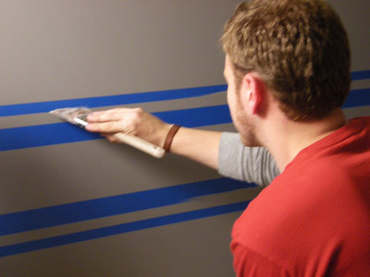
a-b-c …?
Il peint les mûres
a-b-c …?
Il peint les murs

Slide 37
mur

Slide 39
verre | ver | ballet | balai
vin | vingt | sang | cent
selle | sel | pois | poids
maître | mètre | pâte | patte
car | quart | cygne | signe
pis | pie | mûre | mur

Slide 40
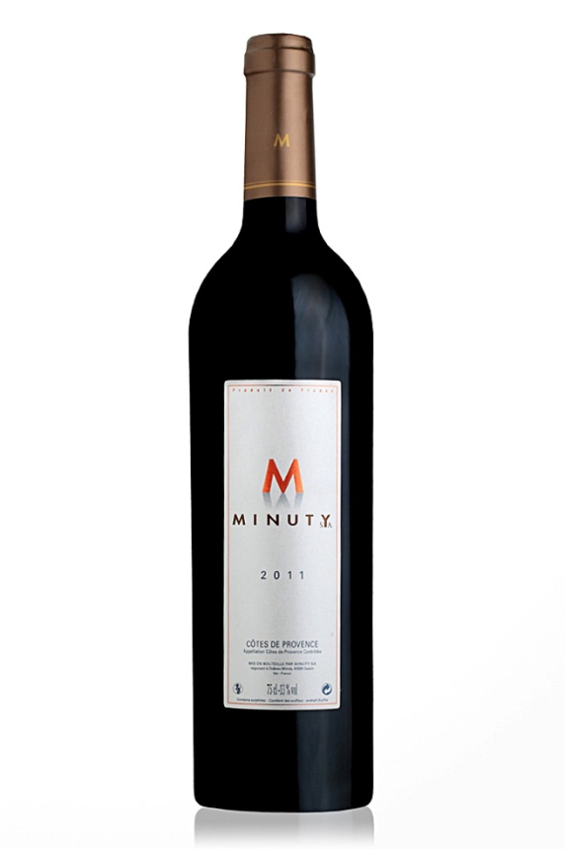
verre | ver | ballet | balai
vin | vingt | sang | cent
selle | sel | pois | poids
maître | mètre | pâte | patte
car | quart | cygne | signe
pis | pie | mûre | mur

Slide 41
verre | ver | ballet | balai
vin | vingt | sang | cent
selle | sel | pois | poids
maître | mètre | pâte | patte
car | quart | cygne | signe
pis | pie | mûre | mur

Slide 42
verre | ver | ballet | balai
vin | vingt | sang | cent
selle | sel | pois | poids
maître | mètre | pâte | patte
car | quart | cygne | signe
pis | pie | mûre | mur

Slide 43
verre | ver | ballet | balai
vin | vingt | sang | cent
selle | sel | pois | poids
maître | mètre | pâte | patte
car | quart | cygne | signe
pis | pie | mûre | mur

Slide 44
verre | ver | ballet | balai
vin | vingt | sang | cent
selle | sel | pois | poids
maître | mètre | pâte | patte
car | quart | cygne | signe
pis | pie | mûre | mur

Slide 45
verre | ver | ballet | balai
vin | vingt | sang | cent
selle | sel | pois | poids
maître | mètre | pâte | patte
car | quart | cygne | signe
pis | pie | mûre | mur

Slide 46
verre | ver | ballet | balai
vin | vingt | sang | cent
selle | sel | pois | poids
maître | mètre | pâte | patte
car | quart | cygne | signe
pis | pie | mûre | mur

Slide 47
verre | ver | ballet | balai
vin | vingt | sang | cent
selle | sel | pois | poids
maître | mètre | pâte | patte
car | quart | cygne | signe
pis | pie | mûre | mur

Slide 48
verre | ver | ballet | balai
vin | vingt | sang | cent
selle | sel | pois | poids
maître | mètre | pâte | patte
car | quart | cygne | signe
pis | pie | mûre | mur

Slide 49
verre | ver | ballet | balai
vin | vingt | sang | cent
selle | sel | pois | poids
maître | mètre | pâte | patte
car | quart | cygne | signe
pis | pie | mûre | mur

Slide 50
verre | ver | ballet | balai
vin | vingt | sang | cent
selle | sel | pois | poids
maître | mètre | pâte | patte
car | quart | cygne | signe
pis | pie | mûre | mur

Slide 51
verre | ver | ballet | balai
vin | vingt | sang | cent
selle | sel | pois | poids
maître | mètre | pâtes | patte
car | quart | cygne | signe
pis | pie | mûre | mur

Slide 52
verre | ver | ballet | balai
vin | vingt | sang | cent
selle | sel | pois | poids
maître | mètre | pâtes | pattes
car | quart | cygne | signe
pis | pie | mûre | mur

Slide 53
verre | ver | ballet | balai
vin | vingt | sang | cent
selle | sel | pois | poids
maître | mètre | pâte | patte
car | quart | cygne | signe
pis | pie | mûre | mur

Slide 54
verre | ver | ballet | balai
vin | vingt | sang | cent
selle | sel | pois | poids
maître | mètre | pâte | patte
car | quart | cygne | signe
pis | pie | mûre | mur

Slide 55
verre | ver | ballet | balai
vin | vingt | sang | cent
selle | sel | pois | poids
maître | mètre | pâte | patte
car | quart | cygne | signe
pis | pie | mûre | mur

Slide 56
verre | ver | ballet | balai
vin | vingt | sang | cent
selle | sel | pois | poids
maître | mètre | pâte | patte
car | quart | cygne | signe
pis | pie | mûre | mur

Slide 57
verre | ver | ballet | balai
vin | vingt | sang | cent
selle | sel | pois | poids
maître | mètre | pâte | patte
car | quart | cygne | signe
pis | pie | mûre | mur

Slide 58
verre | ver | ballet | balai
vin | vingt | sang | cent
selle | sel | pois | poids
maître | mètre | pâte | patte
car | quart | cygne | signe
pis | pie | mûre | mur

Slide 59
verre | ver | ballet | balai
vin | vingt | sang | cent
selle | sel | pois | poids
maître | mètre | pâte | patte
car | quart | cygne | signe
pis | pie | mûre | mur

Slide 60
verre | ver | ballet | balai
vin | vingt | sang | cent
selle | sel | pois | poids
maître | mètre | pâte | patte
car | quart | cygne | signe
pis | pie | mûre | mur

Slide 61
verre | ver | ballet | balai
vin | vingt | sang | cent
selle | sel | pois | poids
maître | mètre | pâte | patte
car | quart | cygne | signe
pis | pie | mûre | mur

Slide 62
verre | ver | ballet | balai
vin | vingt | sang | cent
selle | sel | pois | poids
maître | mètre | pâte | patte
car | quart | cygne | signe
pis | pie | mûre | mur

